Slide 1
Теория оценки погрешности
Доцент ИШФВП к.ф.-м.н. Аслаповская Юлия Сергеевна

Slide 2

Теория оценки погрешности
НЕ существует абсолютно точного значения величины!
Понятие «точность измерения», т.е. степень приближения результатов измерений к некоторому действительному значению, используется для качественного сравнения измерительных операций.
Н.С. Кравченко, О.Г. Ревинская
МЕТОДЫ ОБРАБОТКИ РЕЗУЛЬТАТОВ ИЗМЕРЕНИЙ И ОЦЕНКИ ПОГРЕШНОСТЕЙ В УЧЕБНОМ ЛАБОРАТОРНОМ ПРАКТИКУМЕ
Издательство тпу

Slide 3
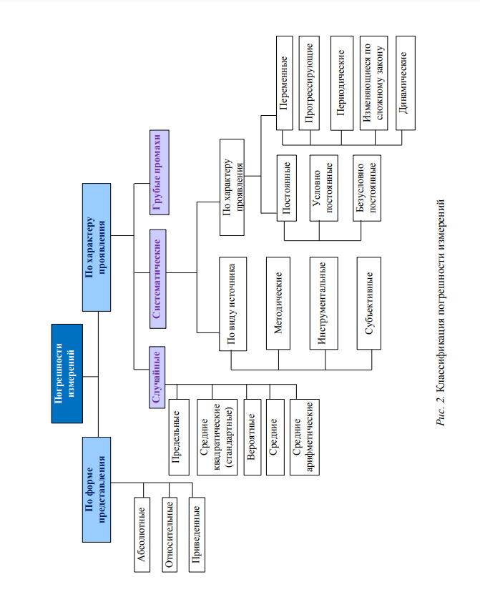
Теория оценки погрешности
Понятие «точность измерения», т.е. степень приближения результатов измерений к некоторому действительному значению, используется для качественного сравнения измерительных операций.

Slide 4
Теория оценки погрешности
Обозначим через x результат измерения некоторой физической величины, а через x₀ – ее истинное значение, которое всегда неизвестно человеку, проводящему эксперимент.
Погрешность измерения – это отклонение результата измерений x от истинного 0 x (действительного) значения измеряемой величины

Slide 5
Теория оценки погрешности
В зависимости от формы представления различают абсолютную, относительную и приведенную погрешности измерений.
Систематические погрешности – это погрешности, при которых разность между истинным и измеренным значениями физической величины сохраняет свою величину и знак от опыта к опыту при равноточных измерениях.
несовершенство используемой измерительной аппаратуры,
несовершенство настройки измерительной аппаратуры;
несовершенство используемого метода измерений;
несовершенство навыков экспериментатора;
несовершенство условий опыта;
однотипное влияние окружающей среды.

Slide 6
Теория оценки погрешности
Случайные погрешности – это погрешности, при которых величина и (или) знак разности между истинным и измеренным значениями физической величины изменяются от опыта к опыту при измерениях, выполненных одинаковым образом и при одинаковых условиях.
случайные вибрации отдельных частей прибора,
кратковременные случайные изменения в окружающей среде (температурные, оптические, электрические, магнитные воздействия, изменение влажности, колебание воздуха),
трение,
физиологическое изменение органов чувств экспериментатора (например, утомление) и множество других причин, которые практически невозможно исключить.
Измерения бывают прямые и косвенные.

Slide 7
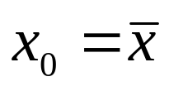
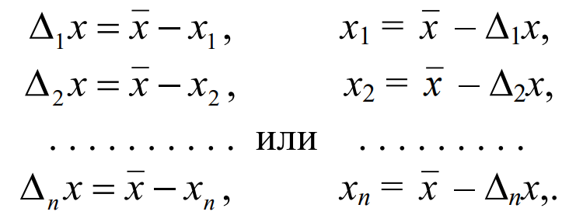
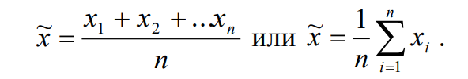

Случайная погрешность многократных измерений
Обозначим через x1, x2, …, x_{n} результаты отдельных измерений, а через Δ₁x, Δ₂x, …, Δ_{n}x – отклонения результатов измерений от истинного значения :
Величина называется средним арифметическим
Для конечного количества измерений n согласно теории вероятности и математической статистики
среднеквадратичное отклонение  ~ среднего арифметического значения n измерений.

Slide 8

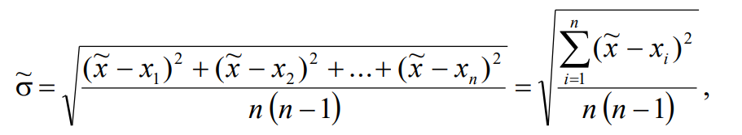
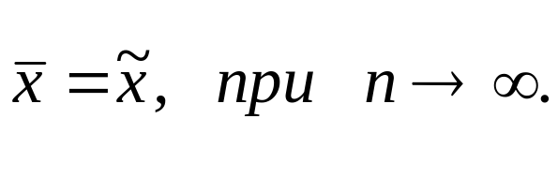


Случайная погрешность многократных измерений
Для конечного количества измерений n согласно теории вероятности и математической статистики среднеквадратичное отклонение среднего арифметического значения n измерений можно записать:
т.к.
Результаты серии измерений можно записать с доверительной вероятностью
Доверительным называется интервал значений , в который попадает истинное значение измеряемой величины с заданной вероятностью.

Slide 9


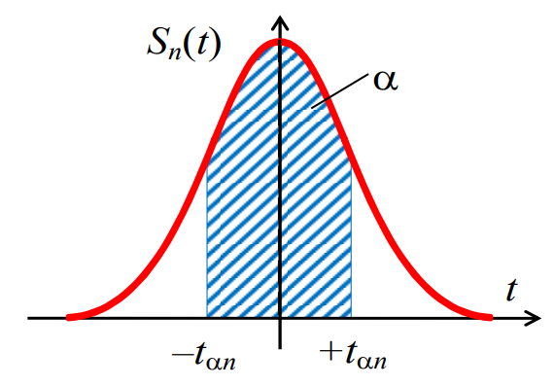

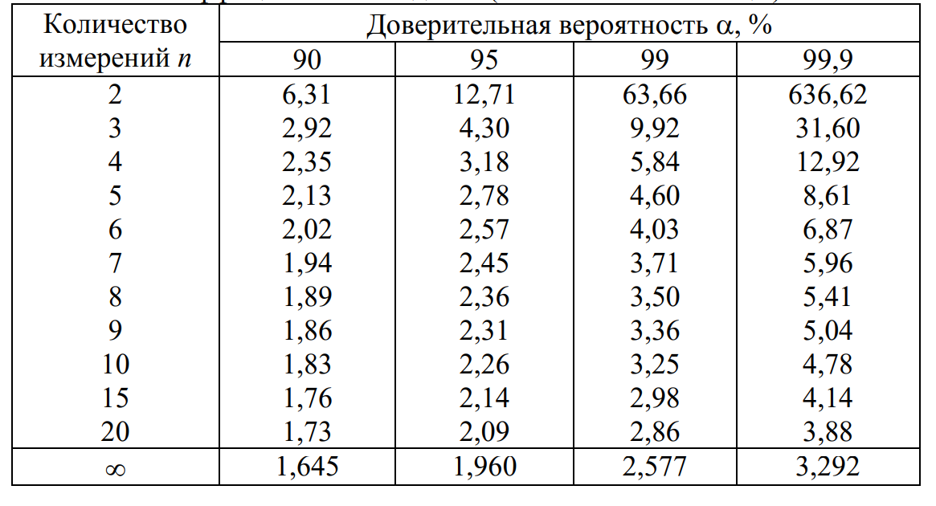
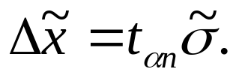
Закона Стьюдента
При числе измерений доверительный интервал определяется с помощью распределения Стьюдента.
Коэффициент Стьюдента рассчитан на основе
Закона Стьюдента – это закон распределения ошибок измерений нормальных (Гауссовских) случайных величин.
Коэффициент Стьюдента
Случайную погрешность найдем как:

Slide 10
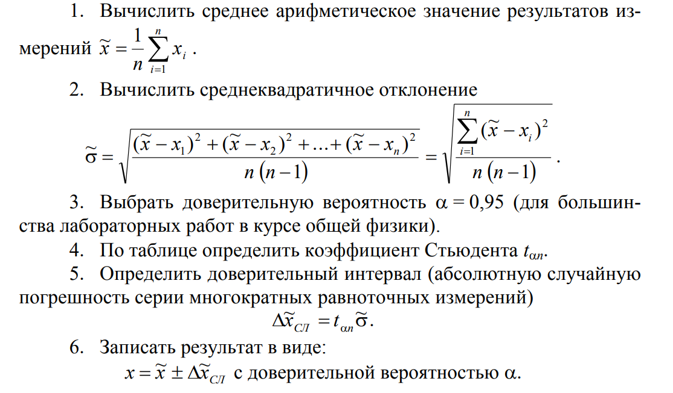
Случайная погрешность многократных измерений
Вывод:

Slide 11
Теория оценки погрешности
Погрешность однократных измерений При единичных (однократных) измерениях также существует определенная вероятность получить неточный результат. Эта вероятность связана, в частности, с точностью используемых измерительных приборов. В этом случае результат однократных измерений – это случайная величина подчиняется равномерному распределению (зависит от параметра равномерного распределения d).
Равномерное распределение непрерывной случайной величины. Самостоятельно! (см. слайд №2)

Slide 12
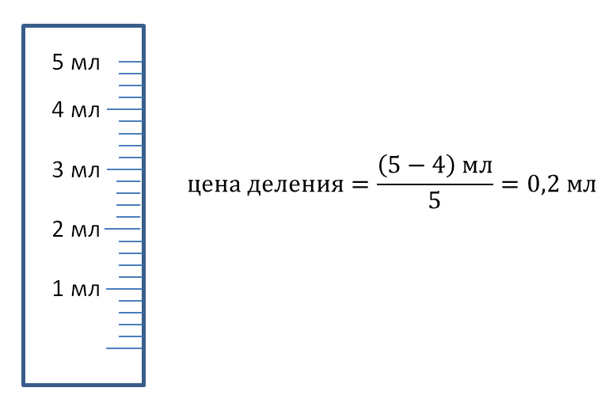
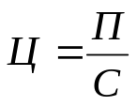
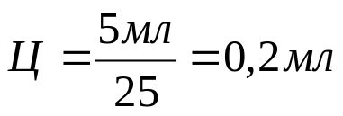
Способы определения приборных ошибок
Погрешность однократных измерений определяется характеристиками приборов используемых в эксперименте.
Цена деления прибора (Ц) – значение измеряемой величины, соответствующее самому малому делению шкалы.
Класс точности прибора (К) – значение приведенной погрешности для наибольшего и (или) наименьшего значений, которые можно измерить данным прибором
Либо , где П – предел измерений, С – Общее количество делений. В итоге

Slide 13
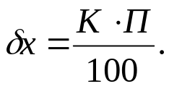

Способы определения приборных ошибок
Точность измерения (цена деления) указана непосредственно на приборе. Параметр равномерного распределения равен точности прибора d=Ц.
На приборе указан класс точности прибора. Приборная погрешность рассчитается по формуле:
Параметр равномерного распределения равен погрешности прибора

Slide 14
Погрешность прямых равноточных измерений
Если на приборе не указаны ни точность измерения, ни класс точности:
Приборы дискретного действия. Например, электронные часы, секундомеры, цифровые измерители напряжений, счетчики импульсов и т.п. Такие приборы являются приборами дискретного действия, и их абсолютная погрешность равна цене деления прибора, следовательно d = Ц.
Стрелка может занимать любое положение на шкале. Например, линейки, рулетки, стрелочные весы, термометры и т.п. В этом случае абсолютная приборная ошибка равна половине цены деления шкалы, следовательно d=Ц/2.

Slide 15

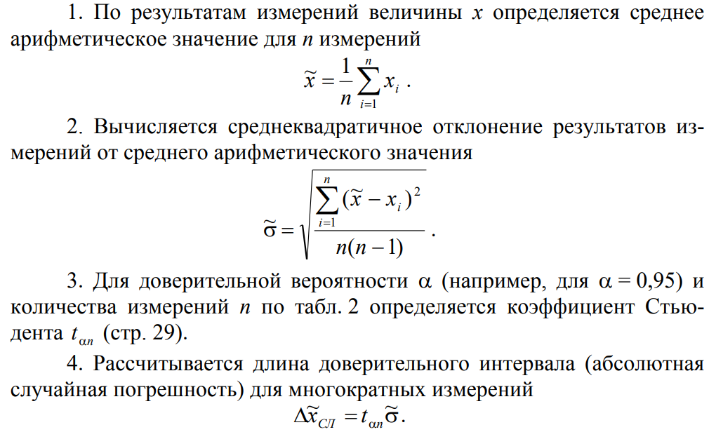
Погрешность прямых равноточных измерений
Вывод:
Пусть мы имеем результаты прямых измерений величины x в виде

Slide 16
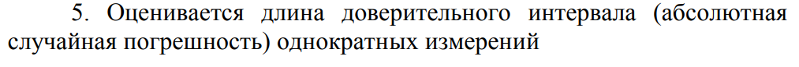
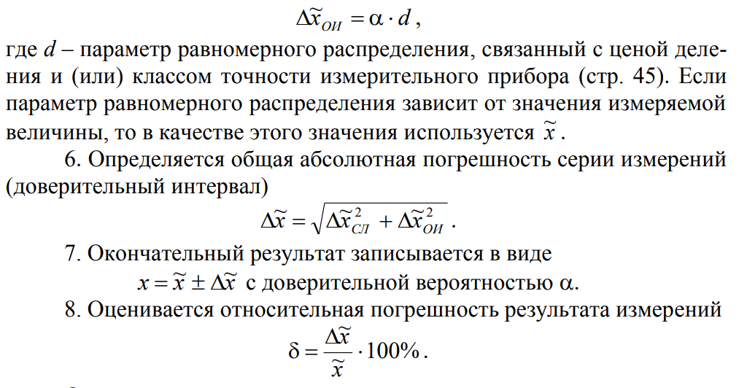
Погрешность прямых равноточных измерений
Вывод:
Относительная погрешность позволяет сравнивать неточности измерений разных по значению и (или) по размерности физических величин.

Slide 17




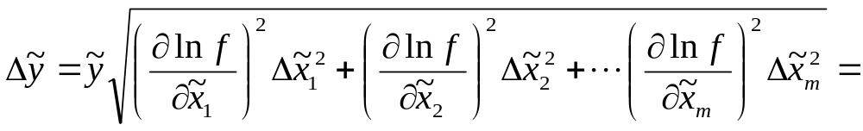
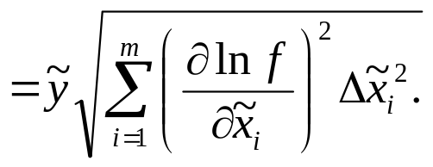
Погрешности косвенных измерений
Косвенные измерения – величина не измеряемая напрямую с прибора, а вычисляемая по результатам прямых измерений других величин.
Пусть при косвенных измерениях значение некоторой величины y находят следующим образом
где некоторые независимые величины.
Должны получить:
значение средней величины
Погрешность косвенного измерения y –
Вывод

Slide 18
Правила округления
Все цифры от 1 до 9 и нуль, если он стоит в середине или в конце числа, называются значащими
6100
6,1×10³
0,00209
2,39
2,3900
– четыре значащих цифры,
– две,
– три,
– три,
– пять,
Округление значений, непосредственно измеренных в эксперименте, не допускается.

Slide 19
Правила округления
Если первая отбрасываемая цифра меньше 5, то последняя сохраняемая цифра не изменяется.
Если первая из отбрасываемых цифр больше 5, то последняя сохраняемая цифра увеличивается на единицу.
когда первая из отбрасываемых цифр 5, а за ней есть одна или несколько цифр, отличных от нуля, то последняя сохраняемая цифра увеличивается на единицу.
Отброшенные цифры в целой части числа заменяются нулями.
Например:
число 35,856 можно получить: 36; 35,9; 35,86. 3.
Например:
число 358,56 можно получить: 358,6 359; 360; 400.

Slide 20
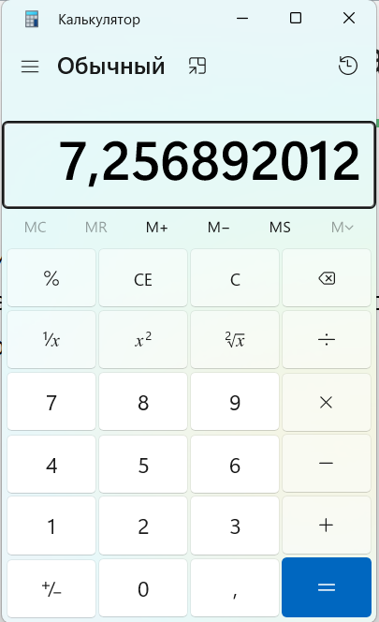
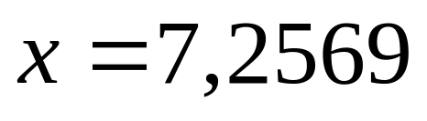
Правила округления
При подсчете значения косвенного измерения без учета погрешности, записываем как минимум 4 знака после запятой, не забывая правильно округлить.

Slide 21
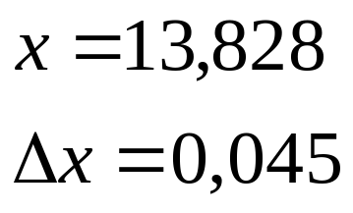
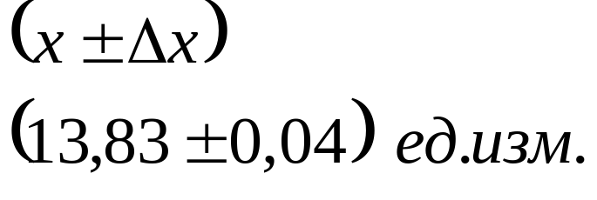
Запись окончательного результата измерений с учетом погрешности измерений
Величину абсолютной погрешности (доверительного интервала) округляют до второй (слева направо) значащей цифры, если первая из них единица, и до первой значащей цифры во всех остальных случаях.
Результат измерений (среднее арифметическое значение величины, полученное в результате прямых или косвенных измерений) округляют до того же разряда, что и абсолютная погрешность.
Например:
С учетом
погрешности

Slide 22
Графическое представление результатов эксперимента
Правила построения графиков
Графики занимают как минимум половина тетрадной страницы с помощью линейки и карандаша либо с помощью специальных компьютерных программ.
На координатных осях должны быть указаны обозначения (наименования) откладываемых величин и единицы их измерения.
Начало координат выбирают таким образом, чтобы площадь графика была использована максимально. Поэтому оно (начало координат) может не совпадать с нулевым значением на одной или обоих координатных осях.
Экспериментальные точки изображаются четко и крупно в виде точек, крестиков, квадратов, ромбов и т.п.
Масштабные деления на координатных осях следует наносить равномерно. Координаты экспериментальных точек на осях не указывают, и линии, определяющие эти координаты, не проводят.

Slide 23
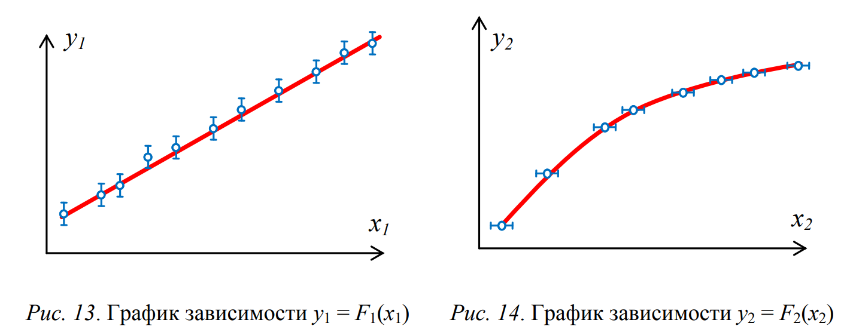
Графическое представление результатов эксперимента
Правила построения графиков
Масштаб выбирают таким образом, чтобы:
Кривая, изображающая график зависимости, была максимально растянута вдоль обеих осей.
Положение любой точки можно было определить легко и быстро.
Если требуется нанести на график погрешность:

Slide 24
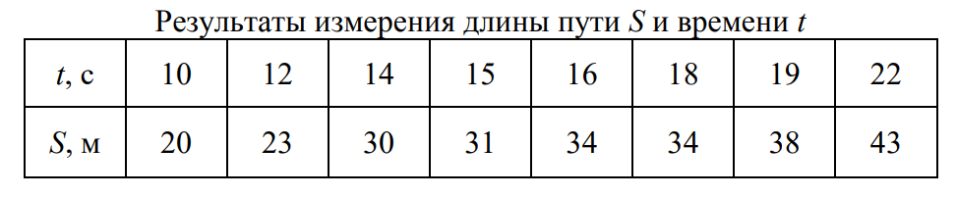
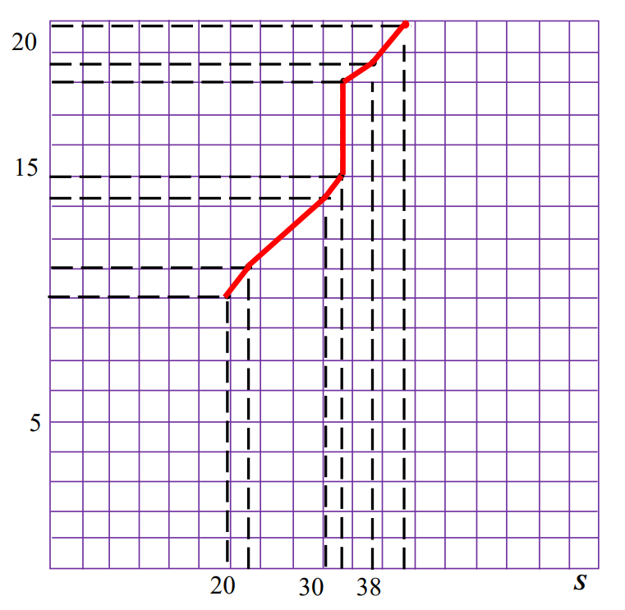
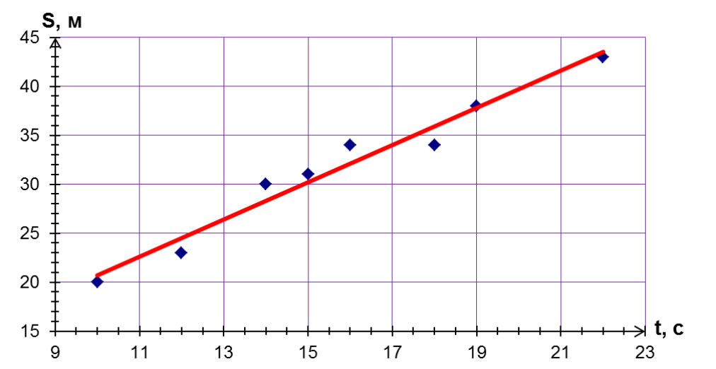
Типичные ошибки при построении графиков

Slide 25
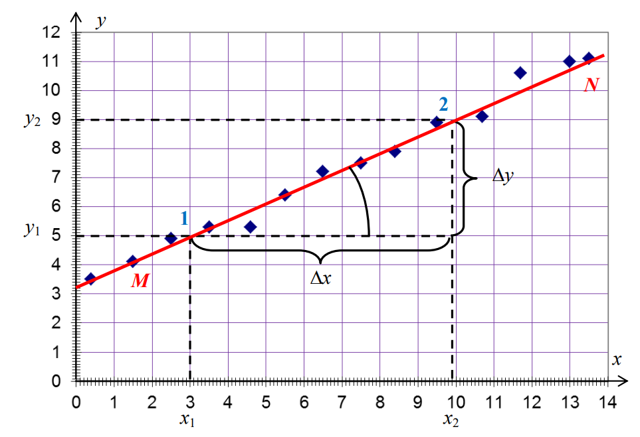
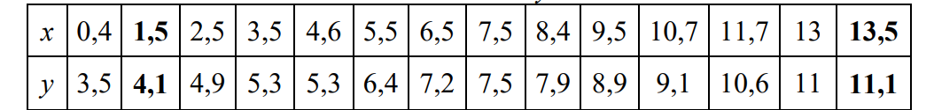
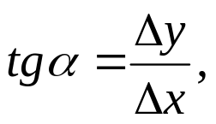

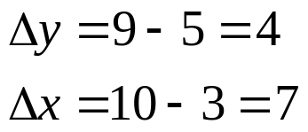
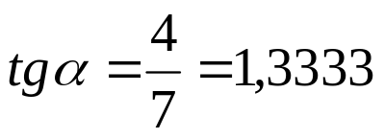

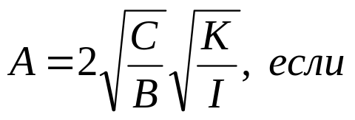
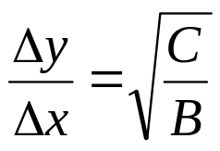
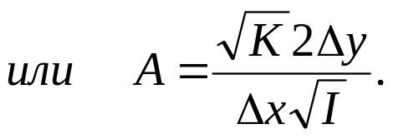
Графическое представление результатов эксперимента
Правила построения графиков
y=f(x)
Например, получены в результате измерений значения величин x и y.
1) Необходимо найти параметр А по наклону прямой y=f(x).
По графику
2) Необходимо по наклону прямой y=f(x) с помощью соотношения 1 определить параметр А.

